Slide 1
GAMES102课程 作业4批改总结
2020/11/15

Slide 2
提交作业情况总览
实际提交：27份
本次作业：
模仿 PowerPoint 写一个曲线设计与编辑工具
实现情况：
Utopia ：12人
MATLAB：2人
Python：6人
C++其他环境：5人
Javascript：2人

Slide 3
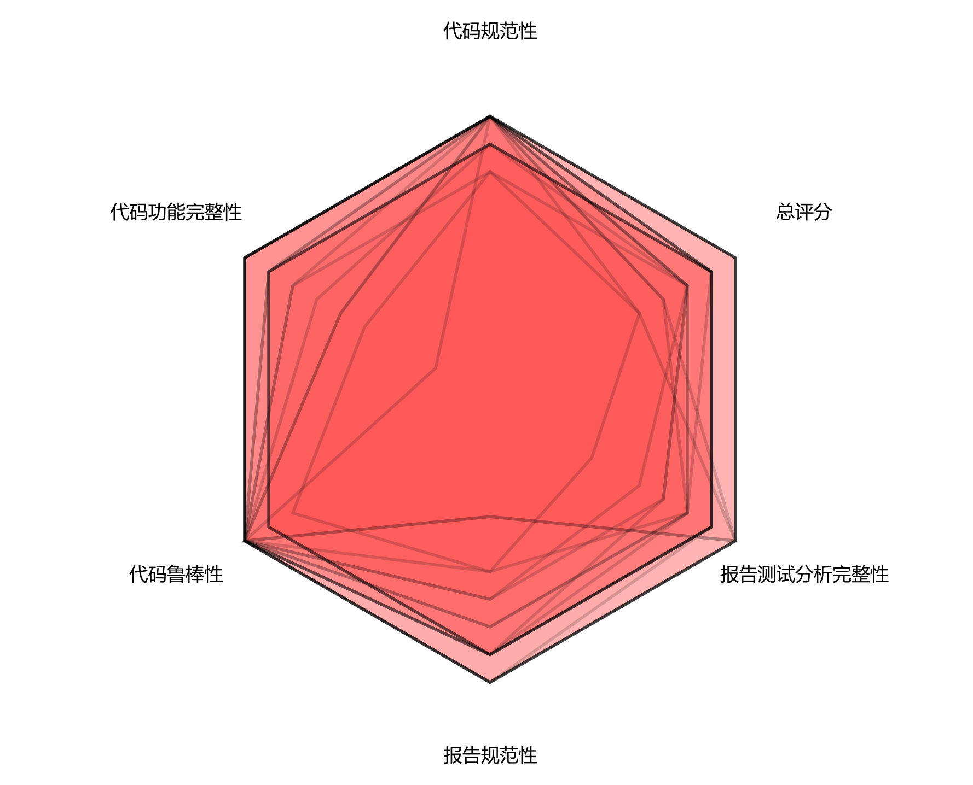
总览：已交的完成情况较好

Slide 4
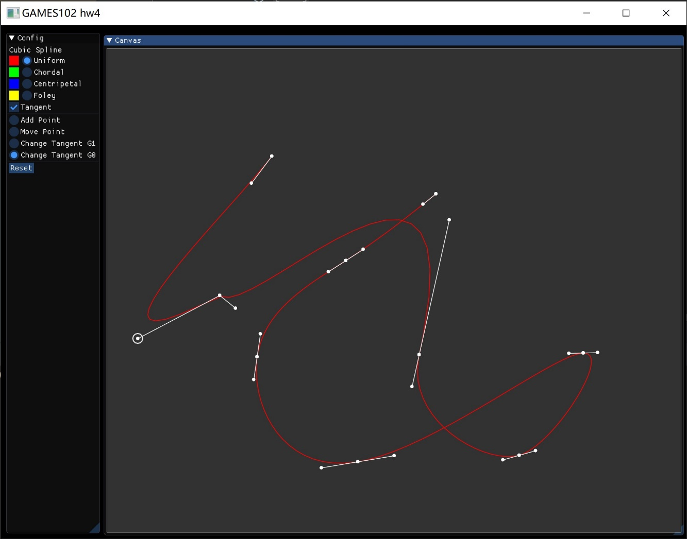
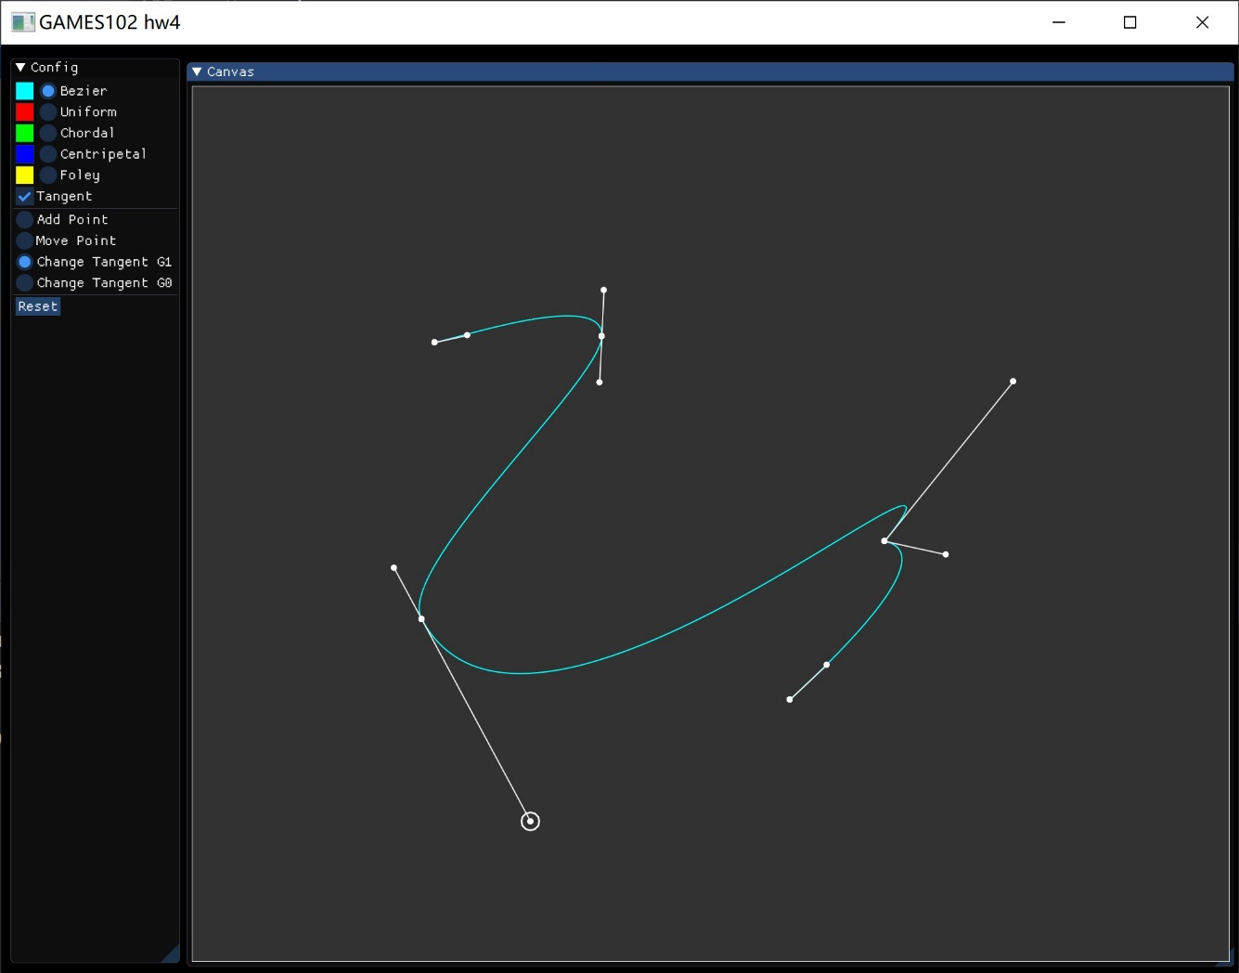
三次样条插值 分段贝塞尔曲线（ 陈昱文 ）

Slide 5
三次样条插值曲线（王宸）

Slide 6
插值点处C2 连续（常清俊）

Slide 7
插值点处G1连续（常清俊）

Slide 8
插值点处C0 连续（常清俊）

Slide 9
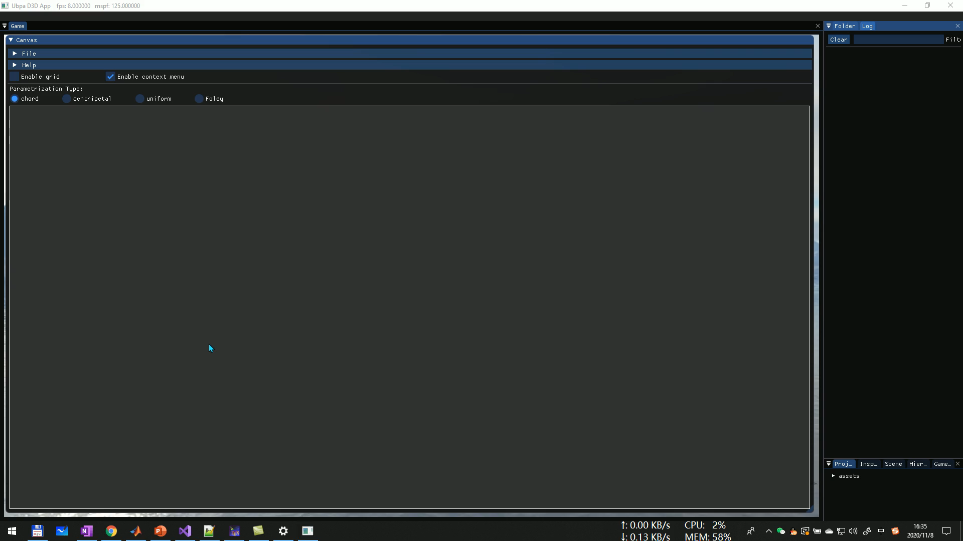
常清俊
LXt

Slide 10
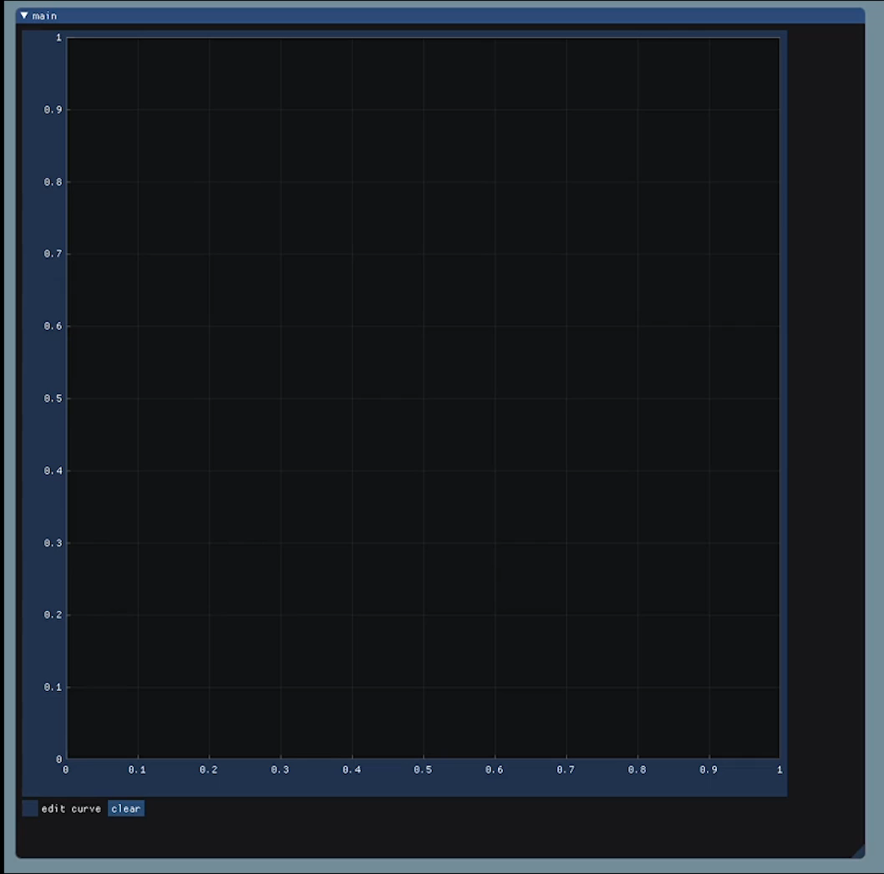
董 莫

Slide 11
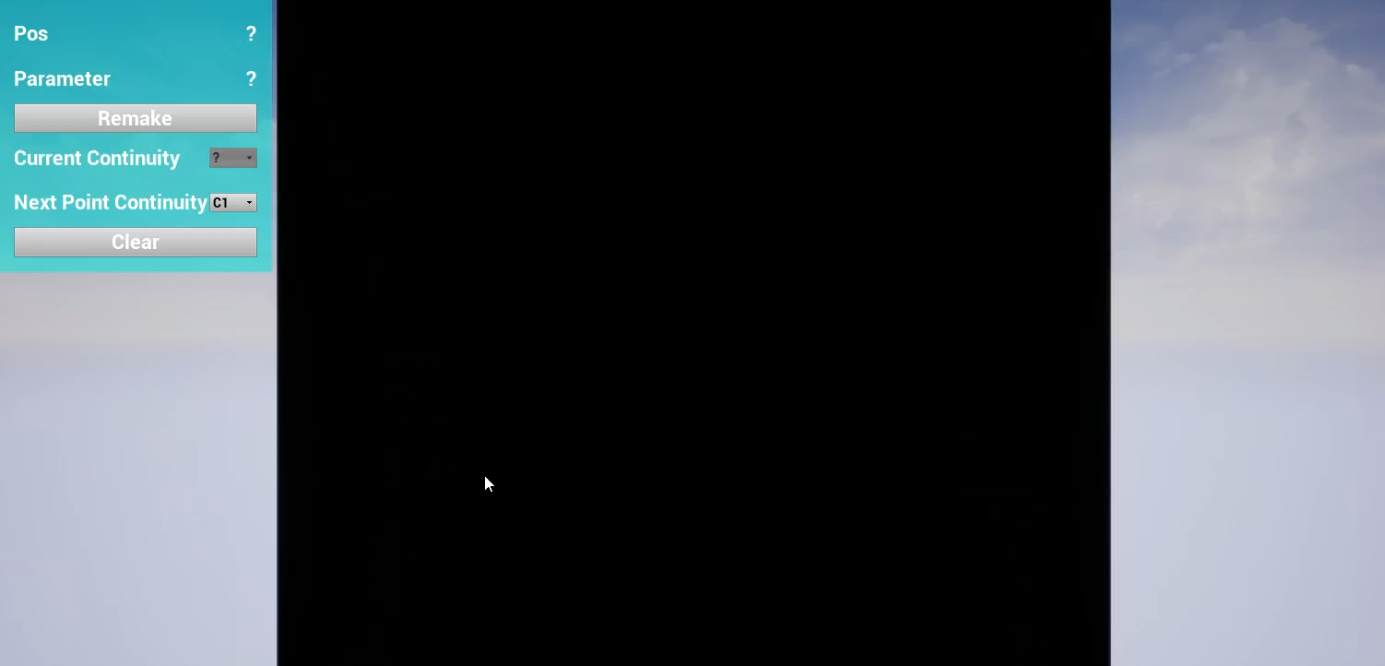
交互设计兔子头

Slide 12
部分优秀作业
优秀代码：
向宇骋、董莫 、马玺凯 、王宸
优秀报告：
陈昱文 、陈文博、常清俊 、GuoqingZhang

